Slide 1
2021迎新报告
答辩学生： 王驰誉
指导老师： 侯飞
Notes:
我们的工作是三维重建，泊松重建是一种已有的三维重建方法，我们在此基础上对可微的泊松重建进行研究

Slide 2
主要内容
研究内容简介
研究成果展示
感触分享
Notes:
1.研究内容简介
2.研究成果展示（如有）
3.自我感悟
4.勉励及告诫

Slide 3
研究内容简介

Slide 4
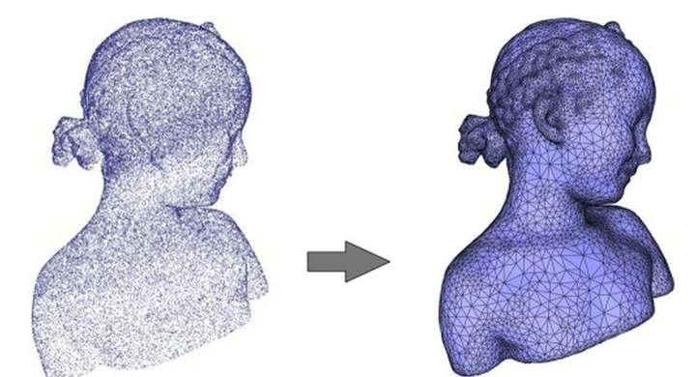
研究内容简介
三维表面重建技术就是获取环境中物体的三维信息，从而确定物体所在位置并建立相应的空间模型。
点云数据是指在三维坐标系统中一组向量的集合，用来表示三维信息。
Notes:
三维表面是获取环境中的物体三维信息，建立相应的空间模型，如图是三维重建的示例，可以从图中直观的感知三维重建的过程，左边是点云数据，点云数据用来表示三维信息，简单的说，点云数据可以是三维坐标点的集合，如左图所示，其中还可能包含法线信息、颜色信息等。获得点云数据后，对点云信息进行处理，最终得到如右图的模型表面，这就是三维重建的整个过程。

Slide 5
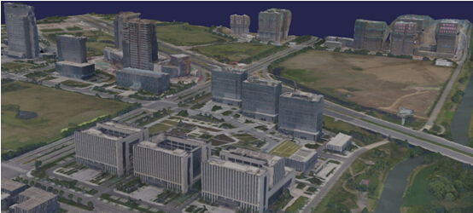
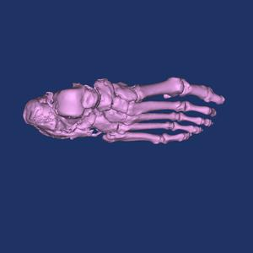
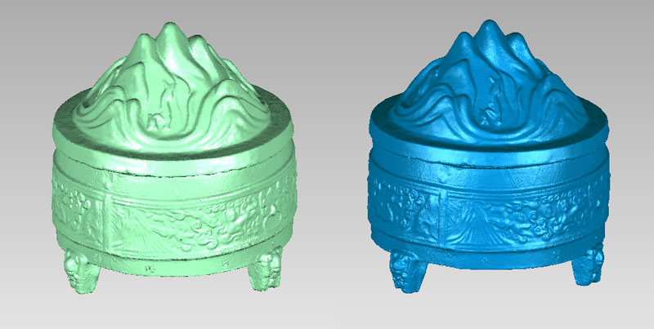
背景及意义
三维表面重建技术应用广泛
建筑领域
医学影像
文物保护

Slide 6
研究成果展示
Notes:
本小节对国内外学者在基于点云的三维重建领域内所作出的贡献进行回顾

Slide 7
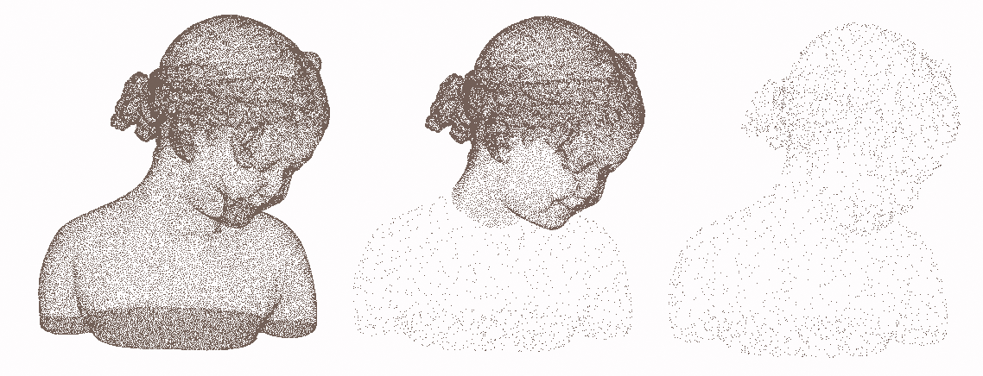
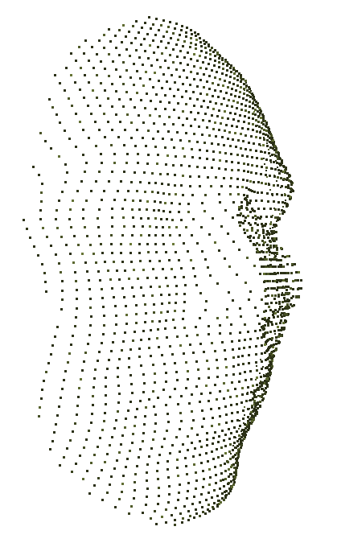
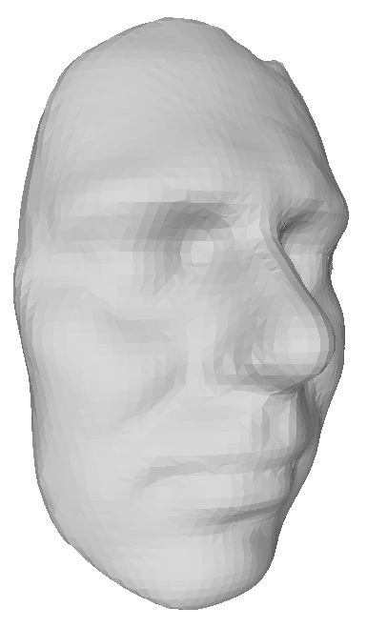
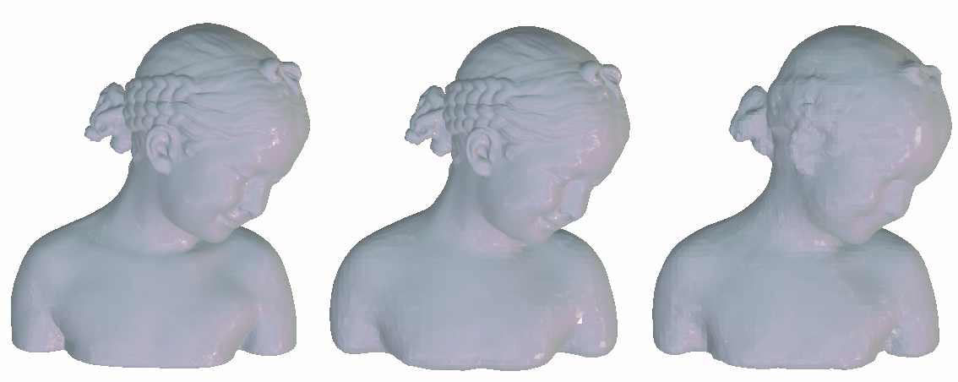
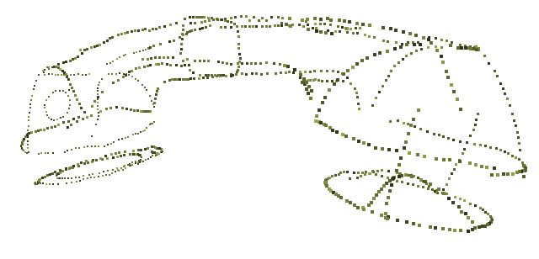
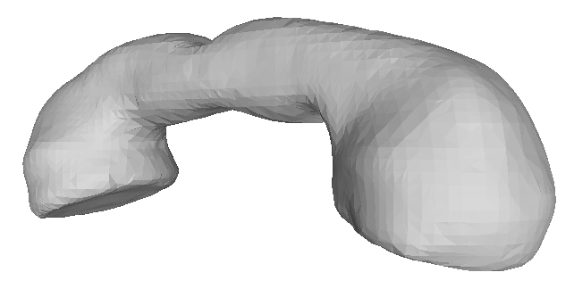
研究成果展示
Notes:
有感兴趣或者想研究相关方向的同学欢迎交流

Slide 8
感触分享

Slide 9
感触分享
课程选择
科研方面
读博 or 工作
学习之外
Notes:
在研一集中教学期间。
1、课程选择上，首先是参考导师的意见，在此基础上，最好再选几门自己感兴趣课程旁听，推荐大家研一上学期不要把自己的方向限制住，放开眼界多接触各个领域，能够更好的找到自己的兴趣所在，像我研一和同学一起去听了几节数学学院的运筹学，讲的就很好。在课程中多和同学们交流，有些专业课是需要组队完成设计的，大家一起讨论的过程中你会感受到自己进步很快。
2、科研方面，最好在前期打好基础，这就需要研一的时候多学习，通过课程、各种渠道自学、或者和同学讨论实践都可以，在学习的过程中思考能否将知识应用到实际中。一个建议是，研一上扩宽自己的知识面，研一下逐渐确定自己的方向，自己通过知识积累确定方向或者和导师、师兄师姐讨论确定，可以先从本领域的某个小问题入手，找资料、看论文、做实验，去解决它，也许在过程中就会发现另外一个待解决的问题，这样后续研究思路就打开了。建议大家尽早接触自己导师组内的工作，多和导师交流，定下自己感兴趣的研究课题，尽早展开工作，争取在研二下学期之前有一些不错的成果。
3、玩的话，那边很多自然景观，怀柔滑雪场也挺好，冬天可以去。劳逸结合。回所后，所里有瑜伽、羽毛球各种协会，还会为大家充值健身卡，可以多参加这些活动，好好锻炼身体，而且运动还可以减压。
6、关于读博or 工作，其实在学习和科研工作的过程中，就会慢慢明确，想清楚自己适合做什么。早一点发现自己的兴趣所在最好，但是晚一点也没关系。
总之，国科大和软件所为我们提供了很好的平台和资源，你只需要相信自己，最后祝大家都拥有美好的研究生生活，谢谢~

Slide 10
感谢倾听!

